Slide 1
数据隐私方法伦理和实践 Methodology, Ethics and Practice of Data Privacy
实验二 隐私保护的机器学习
Lan Zhang
School of Computer Science and Technology
University of Science and Technology of China
Fall 2023

Slide 2
纵向联邦逻辑回归模型

Slide 3
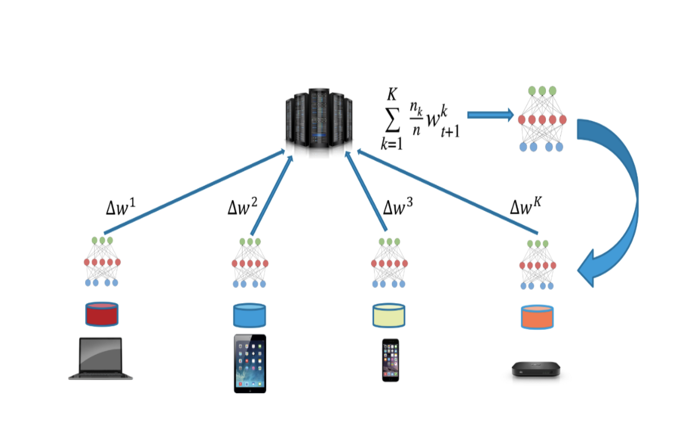
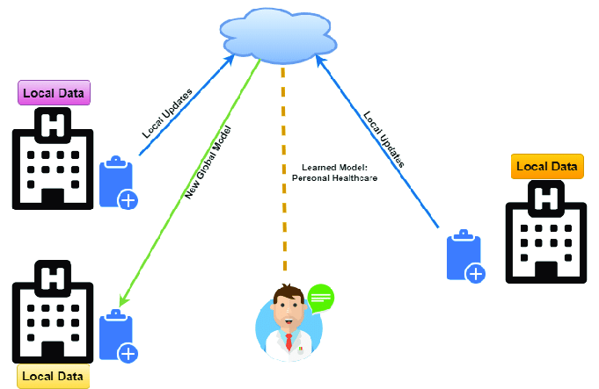
联邦学习简介
联邦学习 (Federated Learning)
一种分布式机器学习范式，在隐私数据不出域的前提下通过交换模型参数或者梯度，联合多方训练模型，共建的模型由多方共享。
Cross-device FL
Cross-silo FL

Slide 4








联邦学习简介
纵向联邦学习 (Vertical FL)
一种在工业界落地十分广泛的联合训练模型的模式，通过密码学、多方安全计算、差分隐私等隐私保护技术，能实现数据“可用不可见”，提升业务效能。
精准营销
精准放贷
提升 CTR
提升 ROI

Slide 5
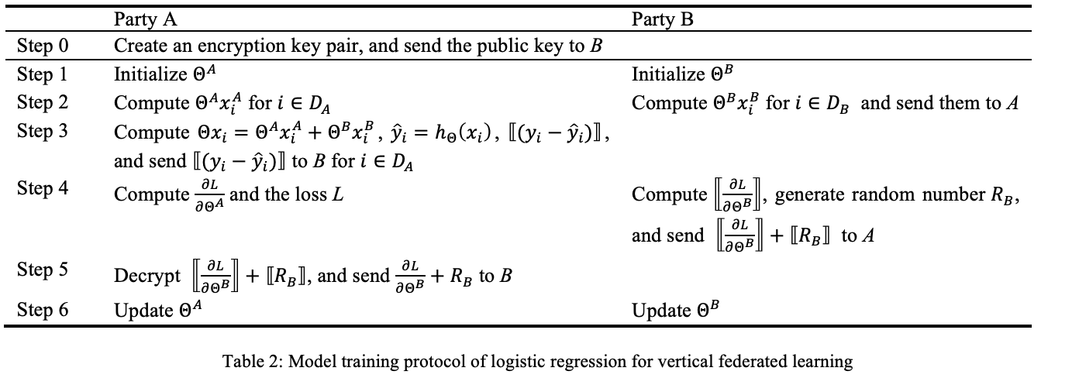
纵向联邦学习模型
纵向联邦逻辑回归模型 (VFL-LR)
基于 Paillier 同态加密实现的纵向联邦场景下的逻辑回归模型。
参考论文：Yang S, Ren B, Zhou X, et al. Parallel distributed logistic regression for vertical federated learning without third-party coordinator[J]. arXiv preprint arXiv:1911.09824, 2019.

Slide 6
实验内容
（50`）基于 paillier 同态加密实现 VFL-LR 算法，保护训练中间变量，避免产生隐私泄露。补全模型训练过程中的前向及反向传播的具体代码，记录 cancer 数据集在训练过程中的loss及acc变化。
（20`）请说明代码中 scale 函数的原理及作用。
（20`）当前代码在每个 epoch 开始时使用 epoch 值作为随机数种子，请说明含义，并实现另一种方式以达到相同的目的。
（10`）开放题：试分析VFL-LR训练流程中潜在的隐私泄露风险，并简要说明可能的保护方式
实验报告： 说明代码实现方法，简要给出实验结果说明，可以证明有效性即可。
Note：本部分实验涉及到通信加密等额外组件，该部分内容实验不要求掌握，可以直接使用我们提供的代码。

Slide 7

THANKS!
Any questions?

